Slide 1
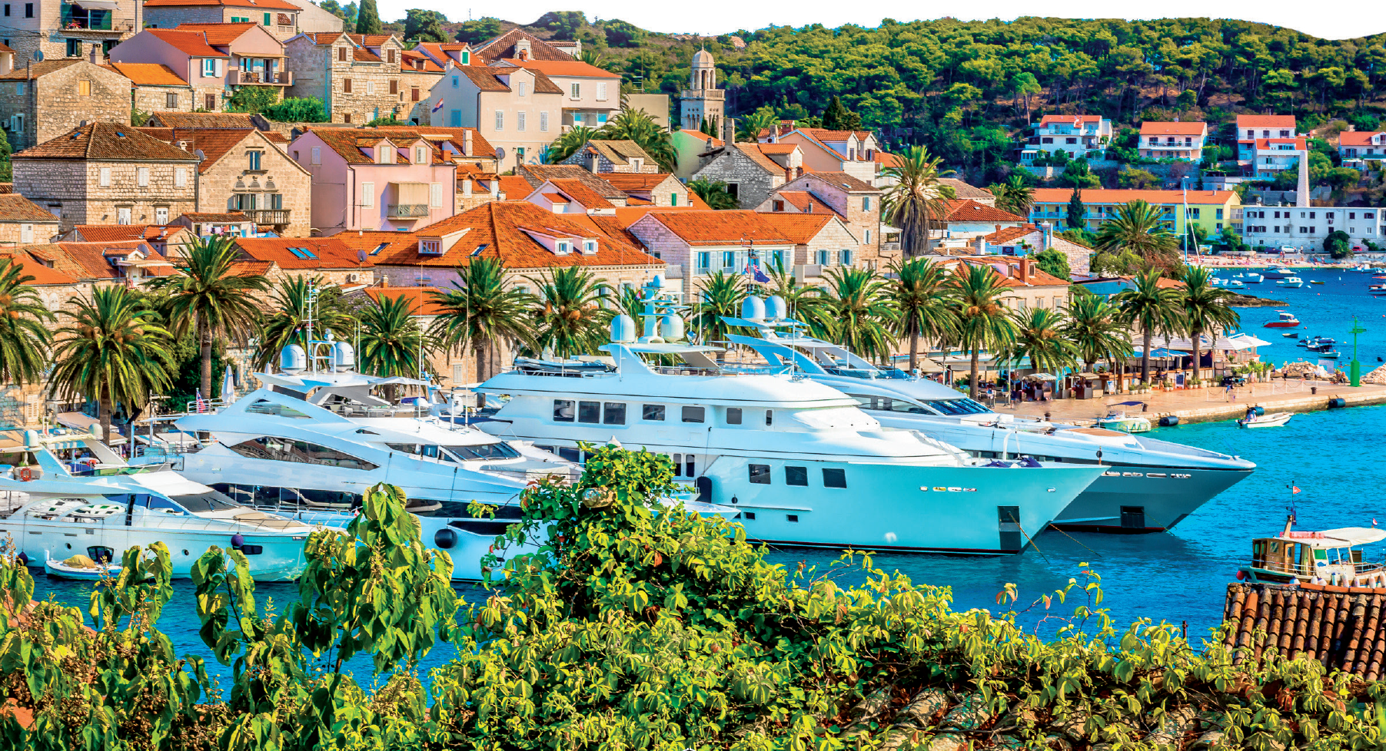


Slide 2


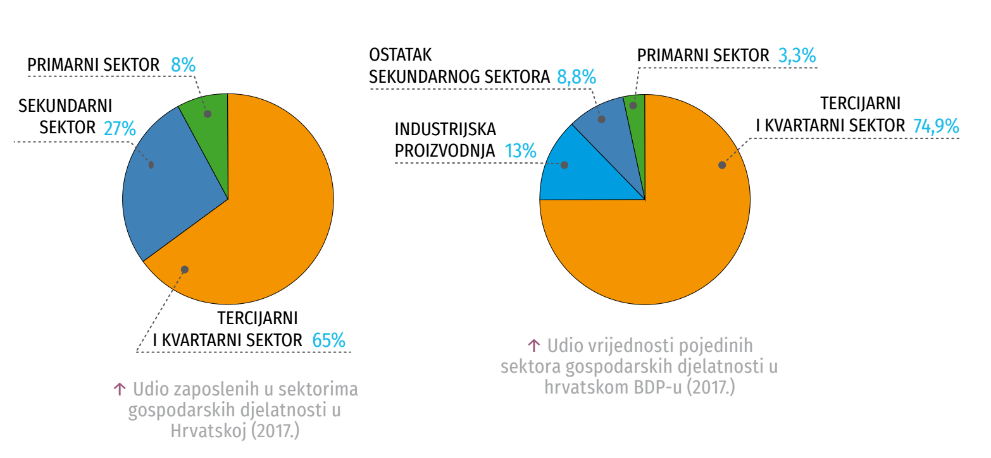


Slide 3

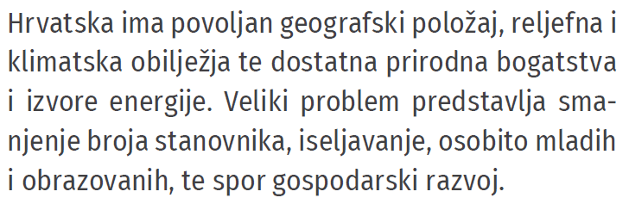
a) Prirodni: geografski položaj, reljef, klima, izvori energije, prirodna bogatstva i prirodna baština.
b) Društveni: broj i sastav stanovništva, političko i gospodarsko uređenje, kulturna baština, ratovi i migracije.

Slide 4


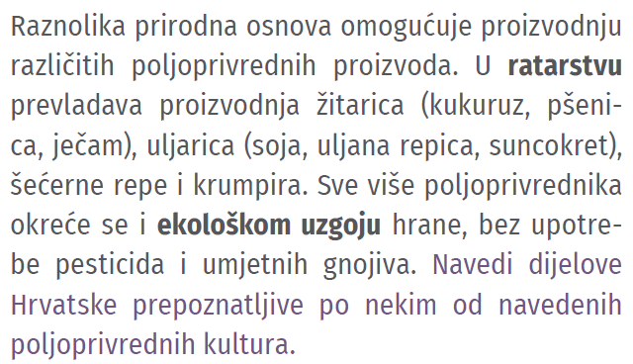

Slide 5

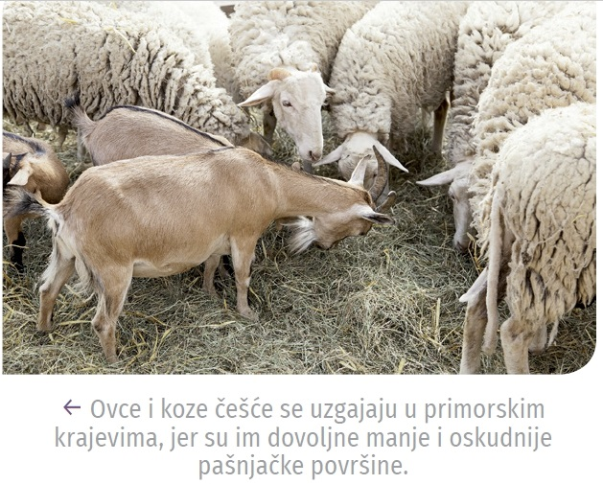
Voćnjaci i vinogradi
smješteni su uglavnom u brdskim područjima. nizinskog i primorskog dijela Hrvatske.
od voća uzgajaju se jabuke, mandarine i šljive.
Primorska Hrvatska - uzgoj maslina.
Stočarstvo
proizvodnja nije dostatna za domaće potrebe.
proizvodnja mlijeka godinama se smanjuje.
med veća proizvodnja od potrošnje.

Slide 6
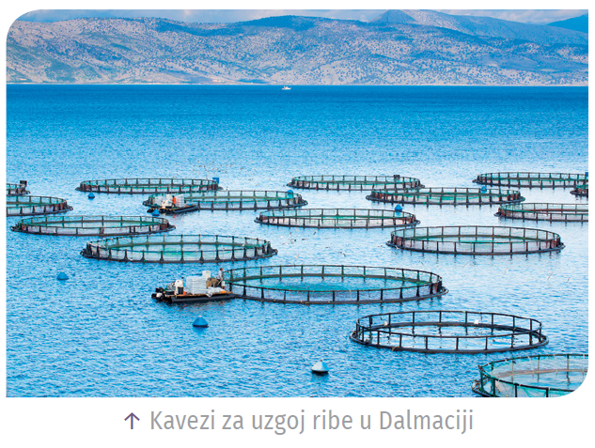
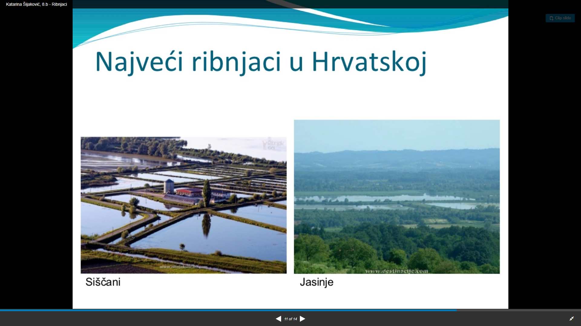
Ribarstvo
Primorska Hrvatska – srdela i ostala plava ribe, od školjkaša kamenice (okolica Stona, Šibenika, Limski zaljev).
marikultura - uzgoj morskih organizama.
Nizinska Hrvatska – šaran i pastrva (Jasinje u blizini Slavonskog Broda i Končanica kod Grubišnog Polja).
Jasinje

Slide 7













Slide 8


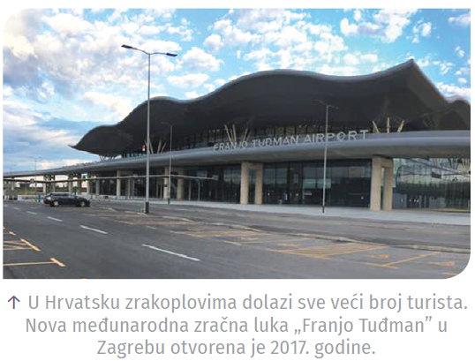
povoljan geografski položaj
tranzitni prometni položaj
sjecište međunarodnih prometnih pravaca.
Najveća pomorska teretna luka - Rijeka.
Najprometnija zračna luka - Zagreb.
Jadranski naftovod (JANAF) - od Omišlja na Krku do Rijeke i Siska.

Slide 9
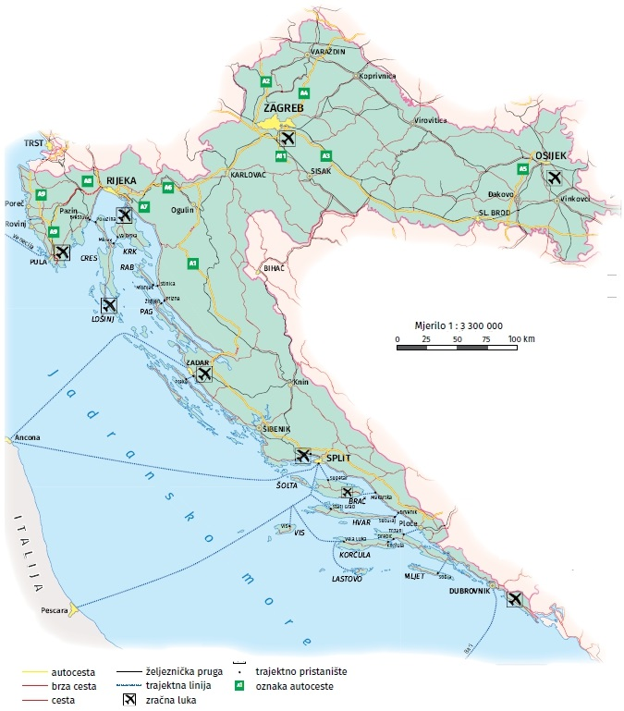
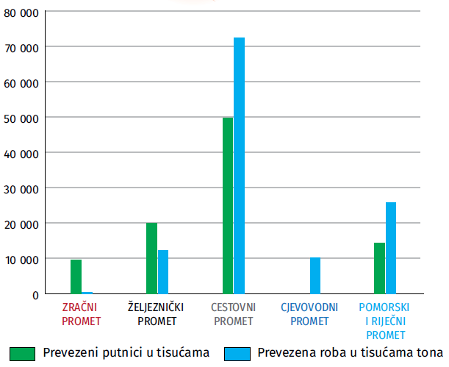


Slide 10






Slide 11
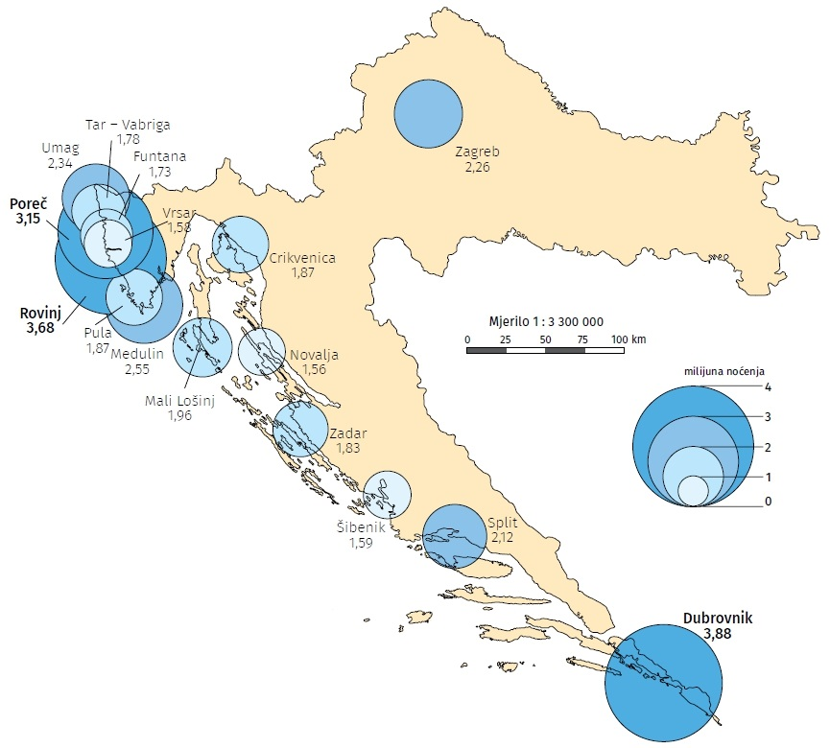

Koji dijelovi Hrvatske ostvaruju najviše noćenja?
oko 15 milijuna stranih turista godišnje (uglavnom ljeti).
dulju sezonu omogućit će razvoj ostalih vrsta turizma (zdravstveni, kongresni, gastronomski, lovni itd.

Slide 12


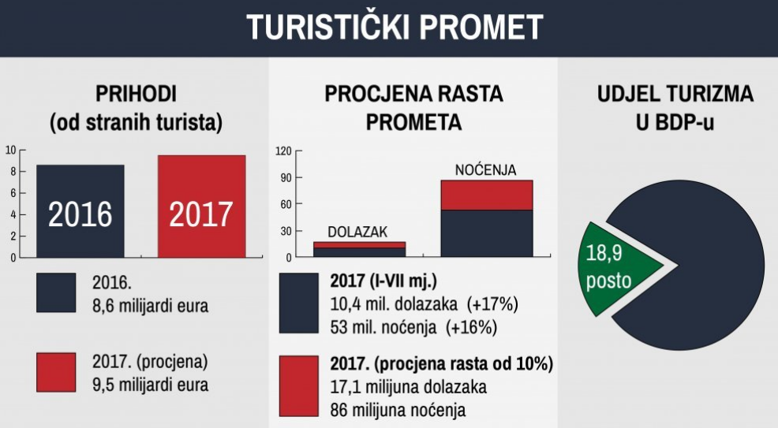


Slide 13



Slide 14



1. Uzgoj sitne i krupne stoke u svrhu proizvodnje hrane i raznih sirovina.
2. Industrija koja ostvaruje najveće prihode u Hrvatskoj.
3. Preduvjeti razvoja koji obuhvaćaju geografski položaj, reljef, klimu, prirodna bogatstva i dr.
4. Uzgoj morskih organizama.
5. Kratica za Jadranski naftovod.
Riješi križaljku.

